Slide 1

NVDLA硬件调研
沈蔚炜
2017.11.16

Slide 2
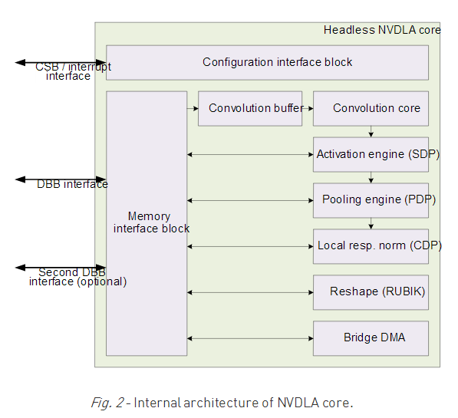
NVDLA基本框架
Notes:
智能无人机
根据艾媒咨询发布的《2016年中国无人机行业研究报告》的数据，到2019年，中国消费类无人机市场规模将超高240亿。
预计在十三五期间，国内农业植保无人机整机和服务年均市场需求300亿左右
其他的工业无人机领域，如，安防、电力巡线、石油管线巡检、风力和太阳能发电厂巡检、气象、勘测资源、检灾、测绘等领域，预计到2025年国内有超过300亿的市场规模
根据美国FAA预测，美国民用无人机保有量有望从2016年的190万台增长至2020年的430万台，而商用无人机的保有量预计从现在的60万部增长至270万台，而所有类型无人机加起来到2020年，美国境内将会拥有超过700万台。
智能安防
预计仅2020年全球新装机智能摄像头就在1亿路以上，市场规模在1000亿美元以上。
智能家庭机器人
2016年全球家用机器人市场规模为80亿美金，预计到2025年，年市场复合增长率将超30%；
VR/AR内容制作
根据Manatt Digital Media发布的2015 Q2 AR/VR报告：到2020年，预计虚拟现实和增强现实的市场规模将达到1,500亿美元。
无人驾驶汽车
预计2018年左右，无人驾驶汽车将实现规模上路，而其创造的市场价值将在2025年前达到420亿美元；

Slide 3
NVDLA基本框架
Notes:
智能无人机
根据艾媒咨询发布的《2016年中国无人机行业研究报告》的数据，到2019年，中国消费类无人机市场规模将超高240亿。
预计在十三五期间，国内农业植保无人机整机和服务年均市场需求300亿左右
其他的工业无人机领域，如，安防、电力巡线、石油管线巡检、风力和太阳能发电厂巡检、气象、勘测资源、检灾、测绘等领域，预计到2025年国内有超过300亿的市场规模
根据美国FAA预测，美国民用无人机保有量有望从2016年的190万台增长至2020年的430万台，而商用无人机的保有量预计从现在的60万部增长至270万台，而所有类型无人机加起来到2020年，美国境内将会拥有超过700万台。
智能安防
预计仅2020年全球新装机智能摄像头就在1亿路以上，市场规模在1000亿美元以上。
智能家庭机器人
2016年全球家用机器人市场规模为80亿美金，预计到2025年，年市场复合增长率将超30%；
VR/AR内容制作
根据Manatt Digital Media发布的2015 Q2 AR/VR报告：到2020年，预计虚拟现实和增强现实的市场规模将达到1,500亿美元。
无人驾驶汽车
预计2018年左右，无人驾驶汽车将实现规模上路，而其创造的市场价值将在2025年前达到420亿美元；

Slide 4
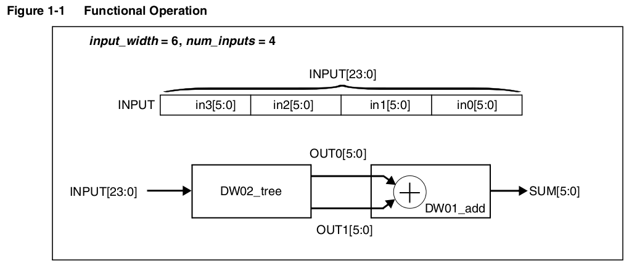
Wallace tree

Slide 5
CMAC（INT8、INT16、FP16）

Slide 6
CMAC（INT8、INT16、FP16）

Slide 7
CMAC（INT8、INT16、FP16）

Slide 8
CMAC（INT8、INT16、FP16）

Slide 9
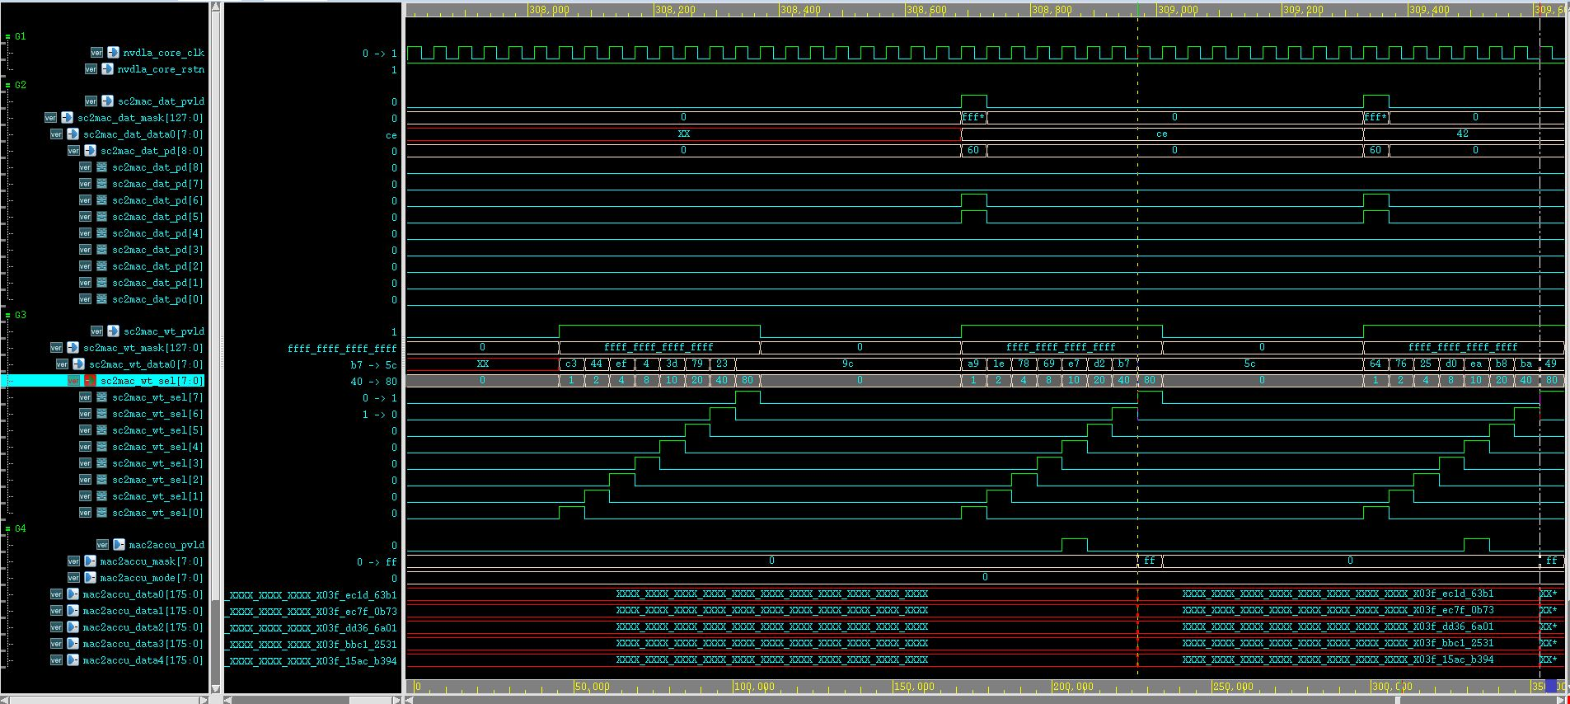
CMAC（INT8、INT16、FP16）

Slide 10
CACC

Slide 11
CACC

Slide 12
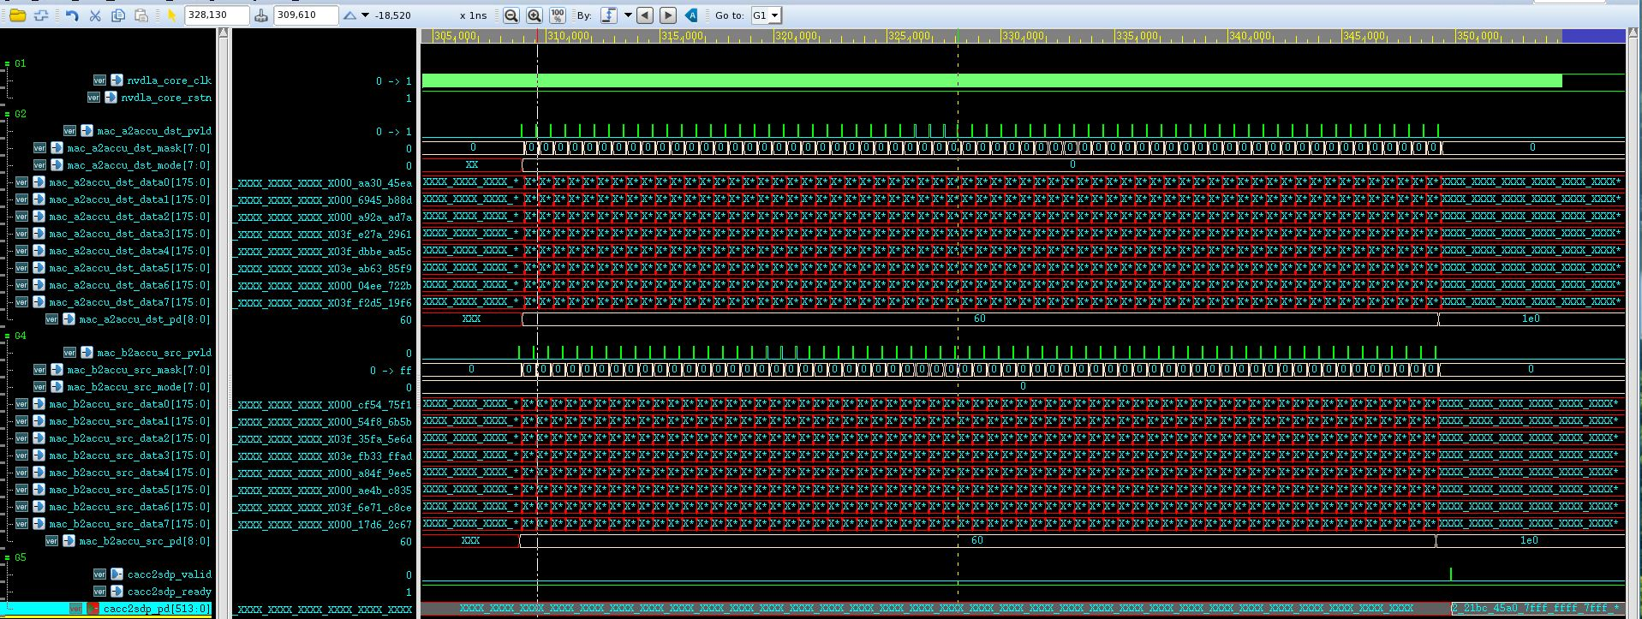
CACC

Slide 13
THANKS !
沈蔚炜
2017.11.16

